Slide 1
Evolução Recente da Dívida Pública no Brasil
2021
Junho
Otavio Ladeira de Medeiros
Subsecretário da Dívida Pública
Audiência Pública do Estudo do CEDES:
“A Dívida Pública Brasileira: Um Novo Estudo”
No item Página Inicial – layout escolha a cor da capa do seu documento
Nos demais itens da capa preencha o Ano – Semestre – Título do seu documento – Subtítulo/Texto auxiliar do seu documento

Slide 2
De que dívida estamos falando?
A escolha do indicador de dívida é essencial tanto para a correta avaliação da sustentabilidade fiscal, quanto para recomendações de política econômica.
Fonte: BCB (posição abril 2021). Elaboração: STN/Fazenda/ME.
No item Página Inicial – layout selecione a cor com o número do seu capítulo
Escreva na parte superior dos slides o Nome do Documento – e demais dados de edição e/ou ano

Slide 3
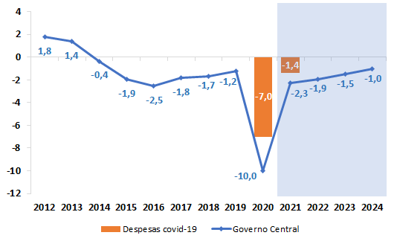
Evolução do Resultado Primário do Setor Público
% PIB
Fonte: Realizado, BCB e STN/Fazenda/ME. Projeções: Fazenda/ME.
No item Página Inicial – layout selecione a cor com o número do seu capítulo
Escreva na parte superior dos slides o Nome do Documento – e demais dados de edição e/ou ano

Slide 4
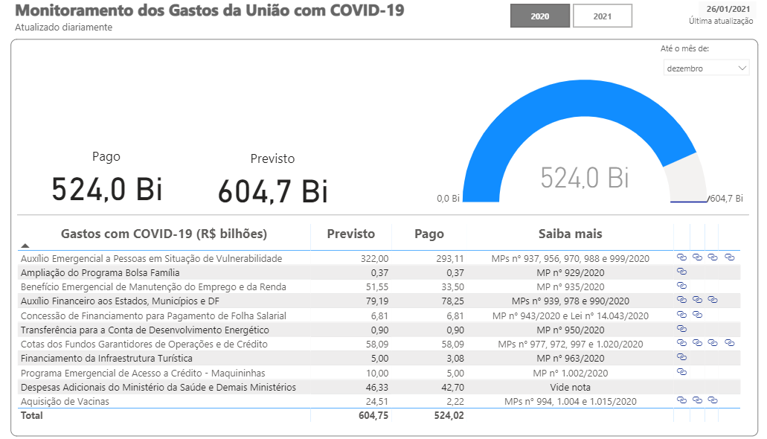
Gastos covid-19: 2020
Fonte: https://www.tesourotransparente.gov.br/visualizacao/painel-de-monitoramentos-dos-gastos-com-covid-19
No item Página Inicial – layout selecione a cor com o número do seu capítulo
Escreva na parte superior dos slides o Nome do Documento – e demais dados de edição e/ou ano

Slide 5
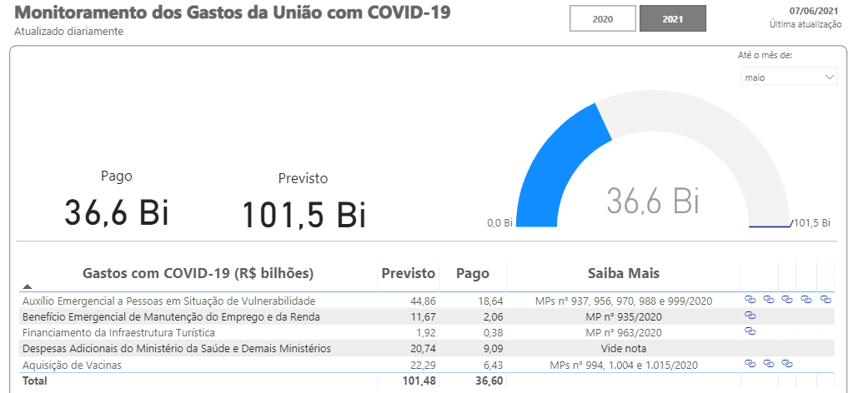
Gastos covid-19: 2021
Fonte: https://www.tesourotransparente.gov.br/visualizacao/painel-de-monitoramentos-dos-gastos-com-covid-19
No item Página Inicial – layout selecione a cor com o número do seu capítulo
Escreva na parte superior dos slides o Nome do Documento – e demais dados de edição e/ou ano

Slide 6
Comparação Internacional: Medidas fiscais em resposta à pandemia
Fontes: FMI e Secretaria Tesouro Nacional
No item Página Inicial – layout selecione a cor com o número do seu capítulo
Escreva na parte superior dos slides o Nome do Documento – e demais dados de edição e/ou ano

Slide 7
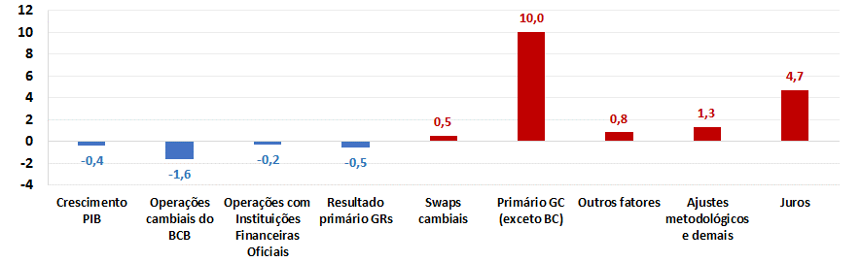
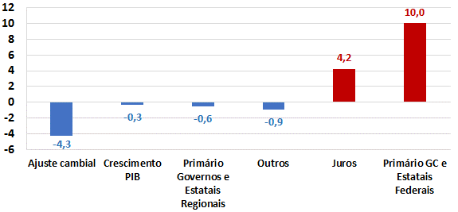
Fatores de variação da dívida em 2020
DBGG (% PIB)
Fatores subjacentes ao item “emissões líquidas”
na Nota de Política Fiscal do BC
% PIB
DLSP (% PIB)
% PIB
Fonte: Realizado, BCB. Projeções: STN/Fazenda/ME.
No item Página Inicial – layout selecione a cor com o número do seu capítulo
Escreva na parte superior dos slides o Nome do Documento – e demais dados de edição e/ou ano

Slide 8
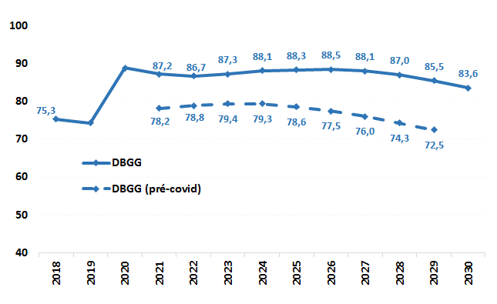
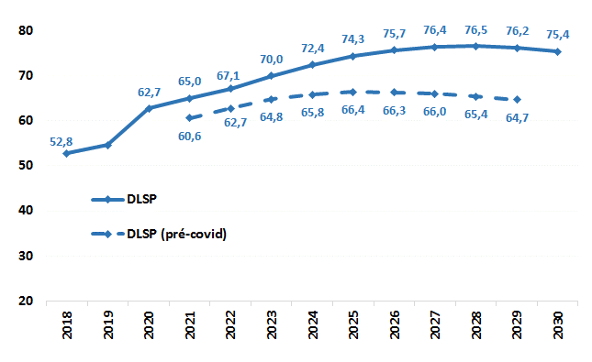
Impacto covid-19 nas projeções de dívida
% PIB
% PIB
Fonte: Realizado, BCB. Projeções: STN/Fazenda/ME.
No item Página Inicial – layout selecione a cor com o número do seu capítulo
Escreva na parte superior dos slides o Nome do Documento – e demais dados de edição e/ou ano

Slide 9
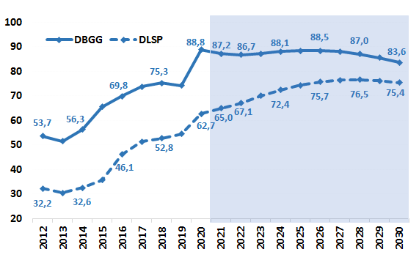
Projeções da Dívida Pública
% PIB
Fonte: Realizado, BCB. Projeções: STN/Fazenda/ME.
No item Página Inicial – layout selecione a cor com o número do seu capítulo
Escreva na parte superior dos slides o Nome do Documento – e demais dados de edição e/ou ano

Slide 10
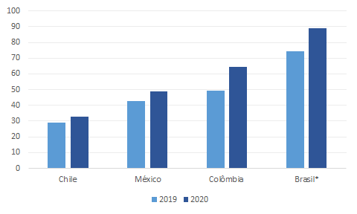
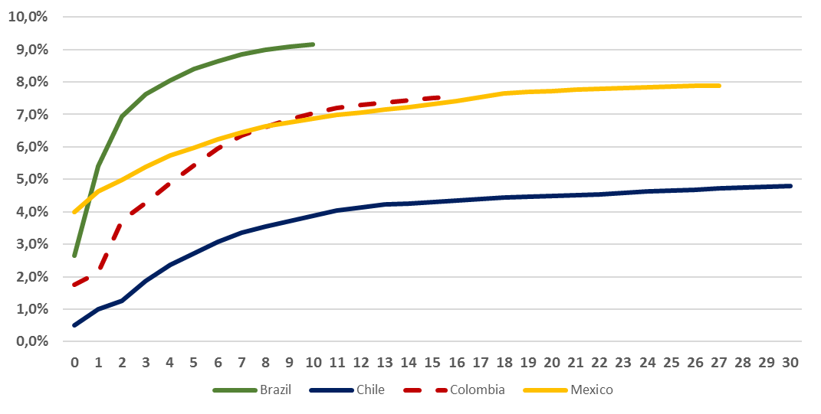
Nível de Dívida – Brasil versus Pares
Dívida Bruta (% PIB)
Curvas de Juros
Fonte: BCB (Brasil) e S&P (https://www.spratings.com/sri/).
Fonte: Bloomberg (30/04/2021).
No item Página Inicial – layout selecione a cor com o número do seu capítulo
Escreva na parte superior dos slides o Nome do Documento – e demais dados de edição e/ou ano

Slide 11
OBRIGADO
2021
Junho
No item Página Inicial – layout escolha a cor da capa do seu documento
Nos demais itens da capa preencha o Ano – Semestre – Título do seu documento – Subtítulo/Texto auxiliar do seu documento

Slide 12
Tamanho da dívida e pagamento de juros
A tendência de sustentabilidade da dívida pública requer reformas estruturais.
O peso dos juros diminuiu com o atual ciclo monetário e a recente diminuição dos subsídios.
No item Página Inicial – layout selecione a cor com o número do seu capítulo
Escreva na parte superior dos slides o Nome do Documento – e demais dados de edição e/ou ano

Slide 13
Composição da Dívida Pública Federal
Fonte: Relatório Mensal da Dívida – RMD e Plano Anual de Financiamento – PAF 2021 (revisado).
Dívida essencialmente doméstica, com baixa participação da dívida externa no total DPF, assim como baixa indexação da dívida ao câmbio.
Prazo médio da dívida, no entanto, é baixo, com uma grande parcela vencendo nos próximos 12 meses.
No item Página Inicial – layout selecione a cor com o número do seu capítulo
Escreva na parte superior dos slides o Nome do Documento – e demais dados de edição e/ou ano

Slide 14
Base de Detentores da Dívida Pública Federal
Detentores (abr/2021)
Participação de não-residentes (abr/2021)
Fonte: STN/Fazenda/ME.
Nota 1: As estatísticas da DPF podem ser acessadas em https://www.tesourotransparente.gov.br/publicacoes/relatorio-mensal-da-divida-rmd
Nota 2: “Governo” compreende fundos que são administrados pelo setor público, incluindo aqueles cujos ativos não são públicos.
Fonte: STN/Fazenda/ME.
Nota 1: As estatísticas da DPF podem ser acessadas em https://www.tesourotransparente.gov.br/publicacoes/relatorio-mensal-da-divida-rmd
A base de investidores é diversificada, o que contribui para a redução de riscos associados à DPF.
No item Página Inicial – layout selecione a cor com o número do seu capítulo
Escreva na parte superior dos slides o Nome do Documento – e demais dados de edição e/ou ano

